Slide 1
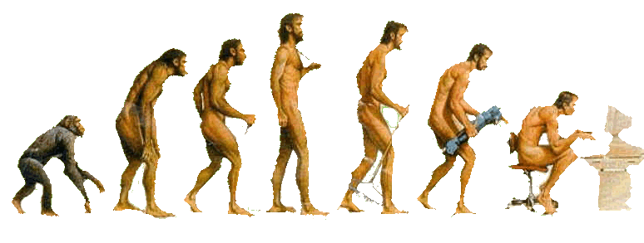
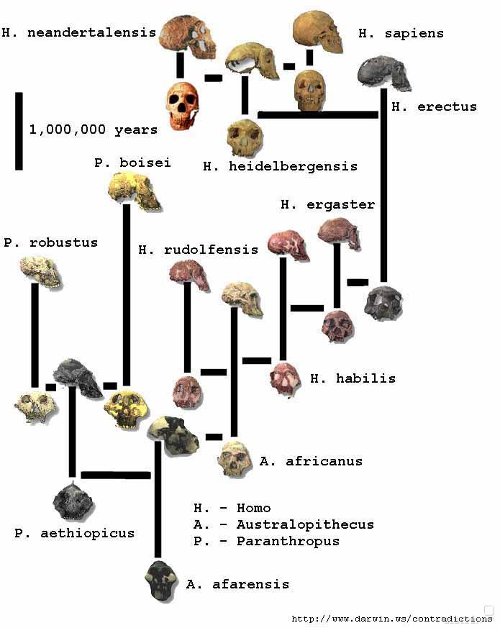
EVOLUCIJA

Slide 2
Prepiši vprašanja in odgovori!
Kakšne informacije posredujejo fosili znanstvenikom?
Kaj je teorija evolucije?
Kakšna je bila zemlja pred 4 milijardami let?
Katero obdobje je poznano kot obdobje nevretenčarjev?
Katere živali so živele v tem obdobju?
Kateri organizmi so se pojavili v karbonu?

Slide 3
7. Katere živali so se razvile iz dvoživk?
8. Kdaj se je pojavil prvi sesalec?
9. Kaj je bilo edinstveno v obdobju jure?
10. Kaj predvidevajo znanstveniki, da se je zgodilo z dinozavri?
11. Zakaj so sesalci preživeli kljub številnemu izumrtju, ki se je zgodilo v obdobju krede?
12. Kateri veliki sesalci imajo prednike iz triasa?

Slide 4
13. Katere lastnosti so živali morale imeti, da so preživele obdobje kvartarja?
14. Kaj je paleontologija?

